Slide 1
Применение лекарственных средств

Slide 2
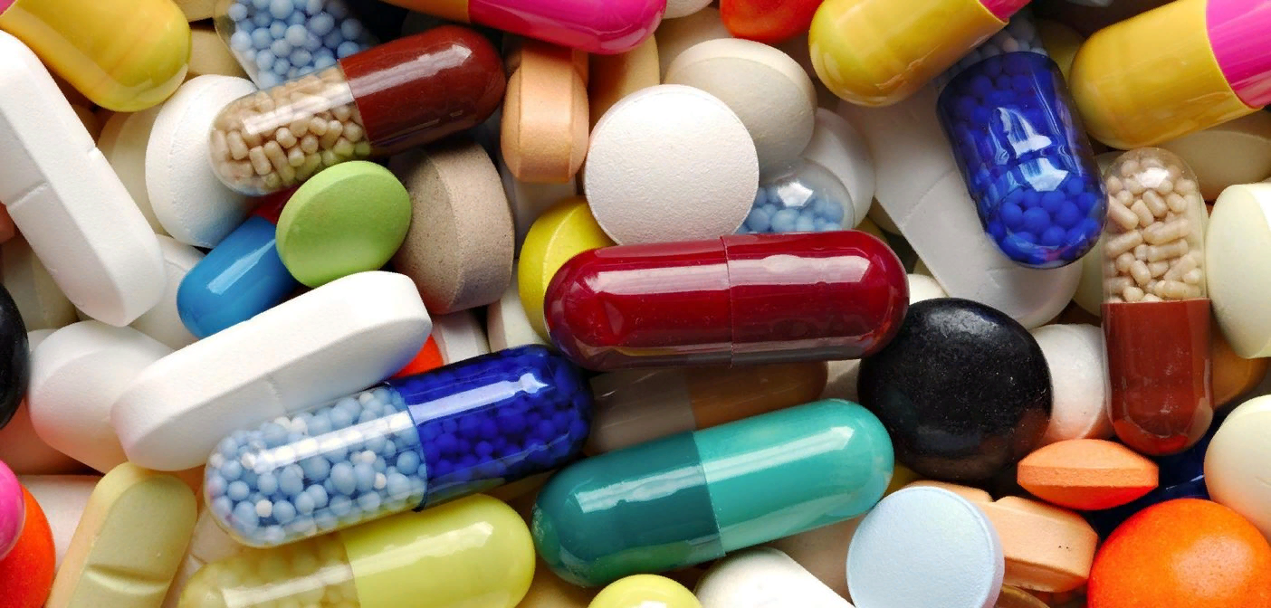
Лекарствами называются вещества, которые применяются в определенных дозах с целью лечения какого-нибудь заболевания или его предупреждения. Лекарства могут быть растительного, животного, минерального, микробного и синтетического происхождения.
Количество лекарственного вещества, предназначенное на один прием, называется разовой дозой, а рассчитанное на прием в течение суток - суточной.
По характеру и силе своего воздействия на организм лекарства делятся на ядовитые (список "А"), сильнодействующие (список "Б") и прочие, относительно безвредные даже в больших количествах.

Slide 3
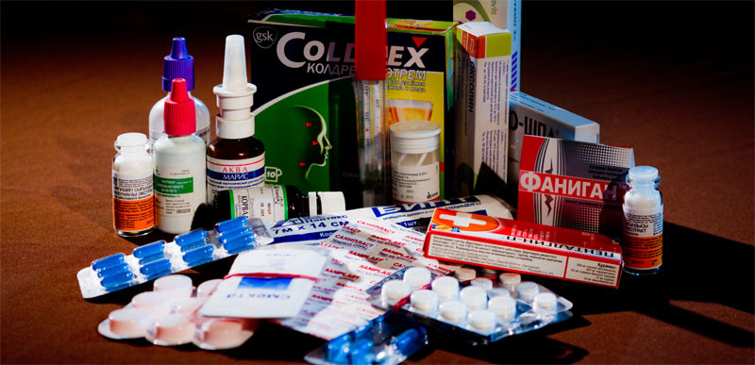
Основные лекарственные формы. Лекарственные формы делятся на твердые (порошки, таблетки, драже, пилюли), жидкие (растворы, настои, отвары, микстуры, капли, эмульсии), мягкие (мази, пасты, свечи) и газообразные (аэрозоли, газы).
В зависимости от способа применения различают лекарственные формы для наружного, внутреннего применения и для инъекций.
Твердые лекарственные вещества назначаются на прием в дозах, измеряемых в граммах.
Жидкие лекарственные вещества для приема внутрь дозируют ложками. Столовая ложка содержит 15 г водного раствора, десертная - 10 г, чайная - 5 г. Растворы сильнодействующих веществ назначают для приема внутрь в каплях. В 1 г воды содержится 20 капель.

Slide 4
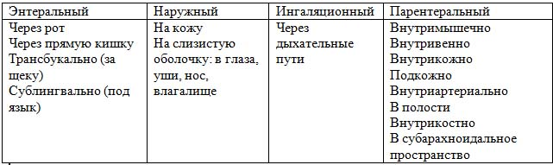
Пути введения лекарственных средств

Slide 5
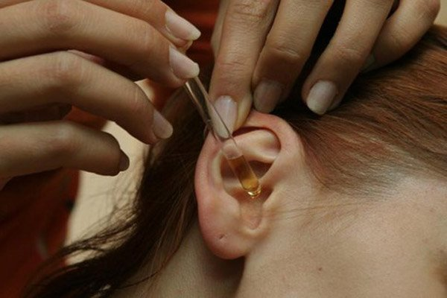
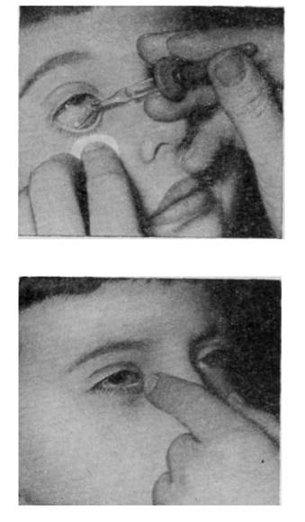
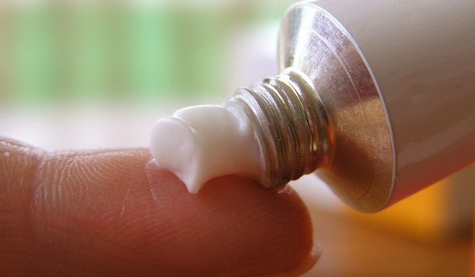
1. Наружный способ:
• на кожу;
• в уши;
• на конъюнктиву глаз, слизистую оболочку носовой полости и влагалища.

Slide 6
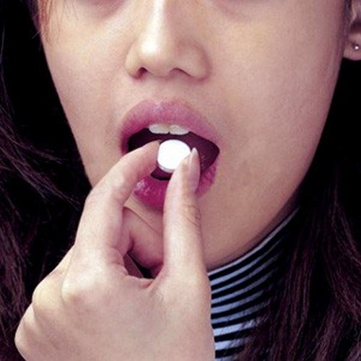
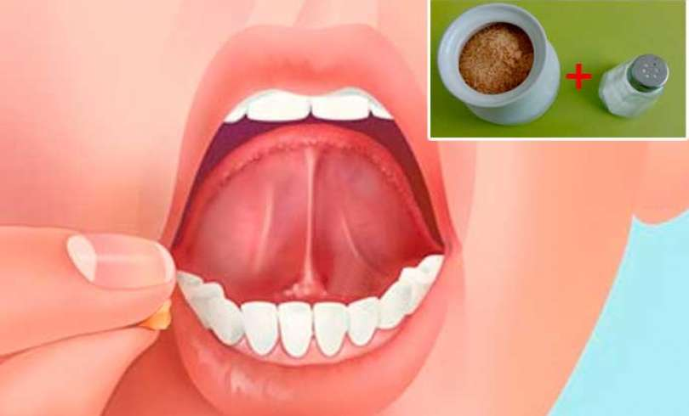
2. Энтеральный способ:
• внутрь через рот (per os);
• под язык (sub lingua);
• за щеку (trans bucca)
• через прямую кишку (per rectum).

Slide 7
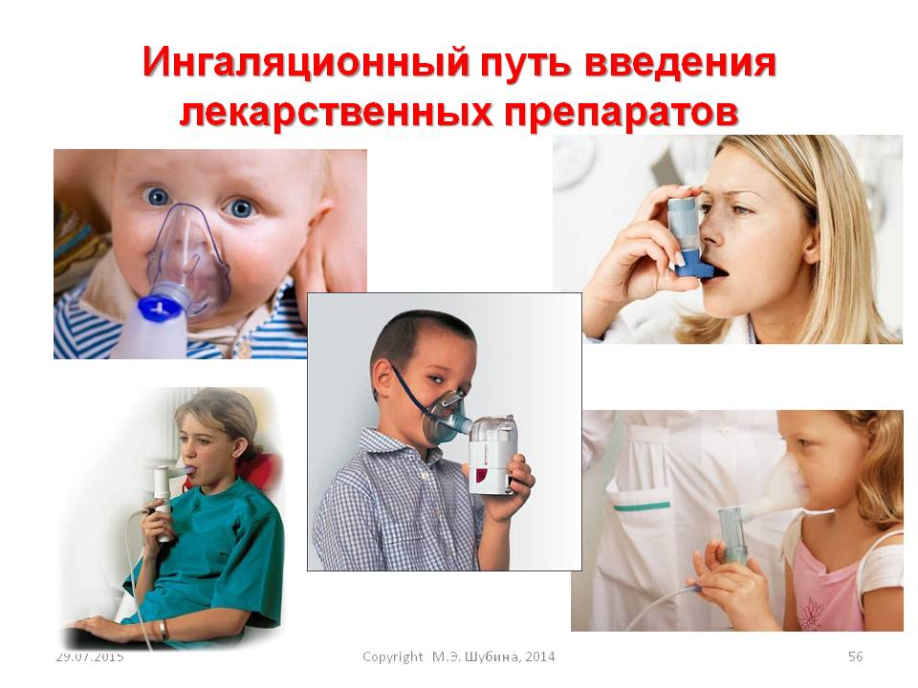
. Ингаляционный способ - через дыхательные пути.

Slide 8
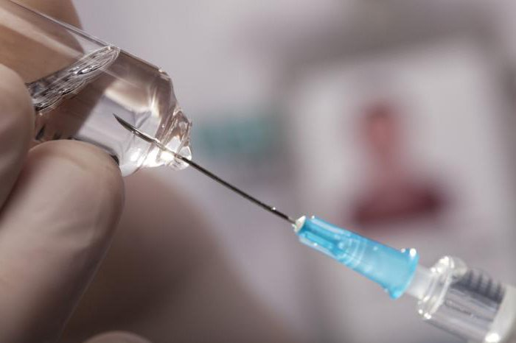
4. Парентеральный способ:
• внутрикожно;
• подкожно;
• внутримышечно;
• внутривенно;
• внутриартериально;
• в полости;
• внутрикостно;
• в субарахноидальное пространство.

Slide 9
правила выдачи (введения) больным лекарственных препаратов.
• Прежде чем дать пациенту лекарство, необходимо тщательно вымыть руки, внимательно прочитать надпись на этикетке, проверить срок годности, назначенную дозу, затем проконтролировать приём пациентом лекарственного препарата (он должен принять лекарство в присутствии медсестры). Когда больной примет лекарство, следует отметить в истории болезни (листе назначений) дату и время, название лекарства, его дозу и способ введения.
• Если лекарственный препарат назначен для приёма несколько раз в день, с целью поддержания постоянной концентрации его в крови следует соблюдать правильные временные интервалы. Например, если пациенту назначен бензилпенициллин 4 раза в сутки, необходимо обеспечить его введение каждые 6 ч.

Slide 10
• Лекарственные препараты, назначенные для приёма натощак, нужно раздать утром за 30-60 мин до завтрака. Если врач рекомендовал принимать лекарство до еды, больной должен получить его за 15 мин до приёма пищи. Лекарство, назначенное во время еды, пациент принимает с пищей. Средство, назначенное после еды, больной должен выпить через 15-20 мин после приёма пищи. Снотворные лекарственные препараты выдают пациентам за 30 мин до сна. Ряд препаратов (например, таблетки нитроглицерина) должны постоянно находиться у больного на руках.
· При выполнении инъекции необходимо тщательно вымыть и обработать дезинфицирующим раствором руки, соблюдать правила асептики (надеть стерильные перчатки и маску), проверить надпись на этикетке, проверить срок годности, проставить дату вскрытия на стерильном флаконе. После введения препарата следует отметить в истории болезни (листе назначений) дату и время, название лекарства, его дозу и способ введения.

Slide 11
• Хранить лекарства следует только в упаковке, отпущенной из аптеки. Нельзя переливать растворы в другую посуду, перекладывать таблетки, порошки в другие пакеты, делать свои надписи на упаковке лекарств; необходимо хранить лекарства на отдельных полках (стерильные, внутренние, наружные, группа А).

Slide 12
Энтеральный путь введения лекарственных средств
Энтеральный путь введения лекарственных средств - через желудочно-кишечный тракт (ЖКТ).
Пероральный (через рот) ( внутрь, per os) путь введения - самый простой и безопасный, наиболее распространен. При приеме внутрь лекарственные вещества всасываются в основном в тонкой кишке, через систему воротной вены попадают в печень, где возможна их инактивация, и затем в общий кровоток. Терапевтический уровень лекарства в крови достигается через 30-90 мин после его приема и сохраняется в течение 4-6 ч в зависимости от свойств активною ингредиента и состава препарата.

Slide 13
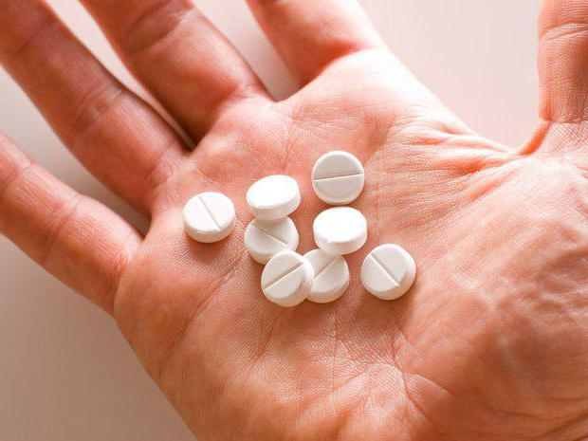
Преимущества перорального пути введения:
- возможность введения различных лекарственных форм - порошков, таблеток, пилюль, драже, отваров, микстур, настоев, экстрактов, настоек и др.;
- простота и доступность метода:
- метод не требует соблюдения стерильности.

Slide 14
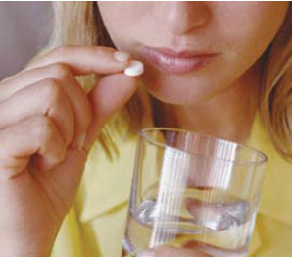
Недостатки перорального пути введения:
- медленное и неполное всасывание в пищеварительном тракте;
- частичная инактивация лекарственных средств в печени;
- зависимость действия лекарства от возраста, состояния организма, индивидуальной чувствительности и наличия сопутствующих заболеваний.

Slide 15
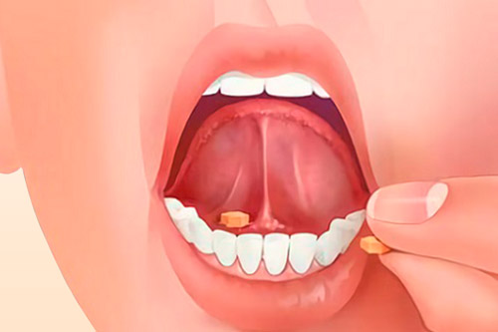
Сублингвальный (подъязычный) путь введения - применение лекарственных средств под язык; они хорошо всасываются, попадают в кровь минуя печень, не разрушаются пищеварительными ферментами.
Подъязычным путем пользуются сравнительно редко, так как всасывающая поверхность этой области мала. Поэтому "под язык" назначают только очень активные вещества, применяемые в малых количествах и предназначенные для самостоятельного приема в неотложных ситуациях (например: нитроглицерин по 0,0005г, валидол по 0,06г), а также некоторые гормональные препараты.

Slide 16
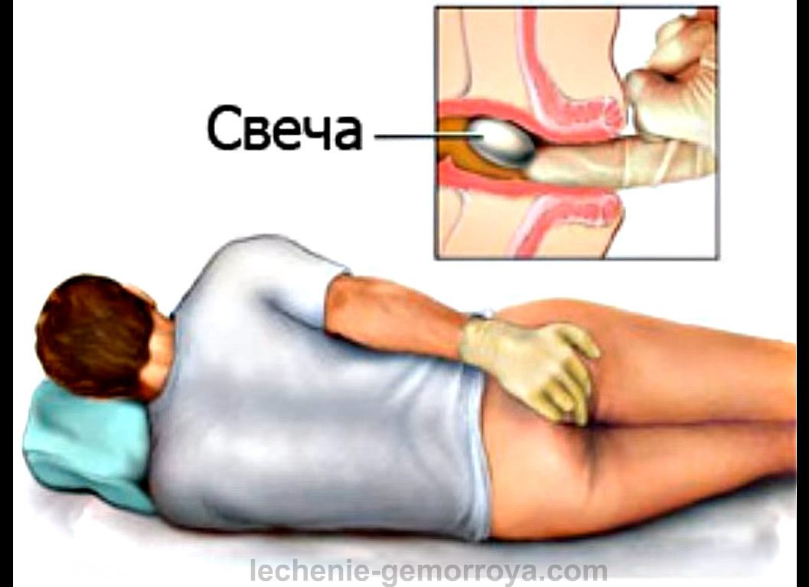
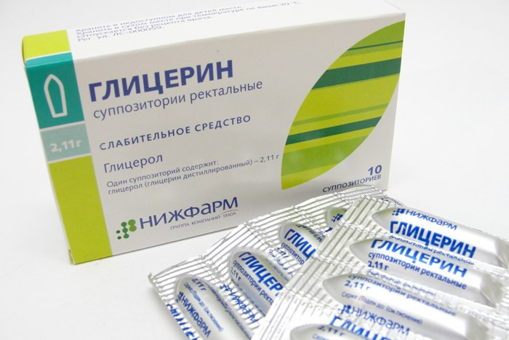
Ректальный путь (per rectum) введения через прямую кишку. Ректально вводят как жидкие лекарства (отвары, растворы, слизи), так и свечи. При этом лекарственные вещества оказывают на организм как резорбтивное действие, всасываясь в кровь через геморроидальные вены, так и местное - на слизистую оболочку прямой кишки.

Slide 17
Парентеральные пути введения лекарственных средств
К ним относятся все способы, при осуществлении которых лекарства попадают в кровь, минуя ЖКТ.
Инъекционное введение.
Подкожный путь введения ЛС обеспечивает хорошую биологическую фильтрацию их через мембраны клеток и капиллярной стенки. Поэтому этим путем можно вводить водные, масляные растворы. Лекарственное вещество при подкожном введении проходит следующий путь :
-
Подкожно-жировая клетчатка (лекарственные вещества быстрее всасываются из подкожной клетчатки передней стенки живота и плеча) →кровь (лимфа)→полая вена→правые отделы сердца→малый круг кровообращения→левые отделы сердца→аорта→органы и ткани (лечебный эффект).

Slide 18
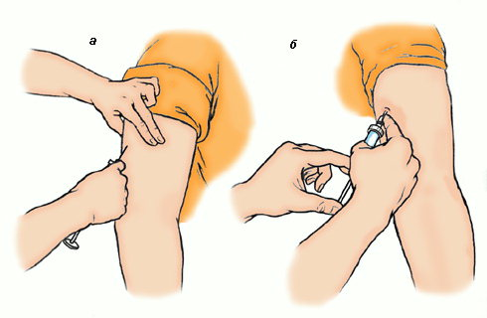
Преимущества подкожного пути введения :
более высокая скорость поступления лекарств в системный кровоток по сравнению с пероральным (10–15 мин.);
можно использовать ЛС белковой и пептидной природы;
возможно создание депо препарата, обеспечивающее длительное лечебное воздействие

Slide 19
Недостатки способа :
болезненность инъекции;
необходимость стерильности;
возможность внесения инфекции;
нельзя вводить вещества, обладающие раздражающим действием;

Slide 20
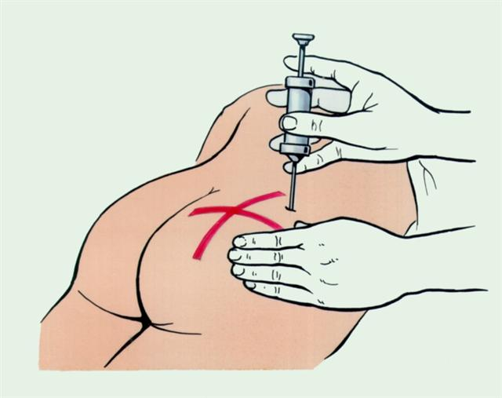
Внутримышечное введение — один из самых частых способов парентерального введения лекарств. Используют депо-препараты, масляные растворы. Лечебный эффект наступает через 10–30 мин. Наиболее быстро резорбция идет из дельтовидной мышцы плеча, чаще же в практике инъекции делают в наружный верхний квадрант ягодичной мышцы

Slide 21
Преимущества внутримышечного пути введения :
лекарство быстрее попадает в общий кровоток, так как мышцы кровоснабжаются лучше, чем подкожная клетчатка;
инъекция менее болезненна;
возможность применения ЛС с умеренным раздражающим действием.
Недостатки метода :
большая опасность повреждения нервных стволов и крупных сосудов;
необходимость стерильности.

Slide 22
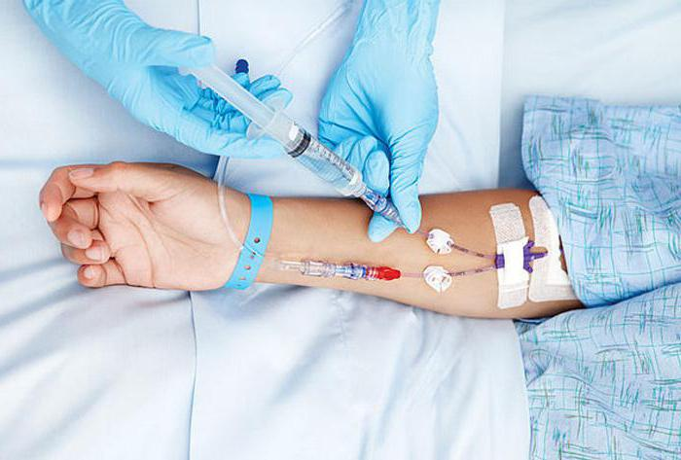
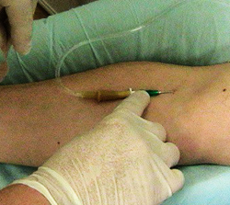
Внутривенное введение препаратов производят струйным или капельным способом. В вену вводят только водные, иногда спиртовые растворы с концентрацией спирта не более 30%. Данный способ обеспечивает быстрое появление лечебного эффекта, позволяет сразу прекратить введение препарата при развитии нежелательных реакций и осуществить точное дозирование лекарственного препарата. Внутривенный путь введения незаменим в экстренных ситуациях, когда жизни пациента угрожает опасность

Slide 23
Достоинства способа :
непосредственное поступление лекарственного вещества в кровь;
максимальная скорость наступления эффекта.
Недостатки способа :
относительная сложность процедуры;
необходимость стерильности;
нельзя вводить масляные растворы, суспензии.

Slide 24
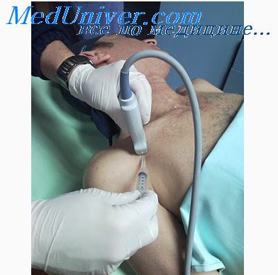
Внутриартериальное введение используется достаточно редко. Обычно этот способ используют для введения диагностических рентгеноконтрастных ЛС при ангиографии. Также этот способ введения применяют при необходимости достижения высоких концентраций препарата в каком-либо органе и избежания системного действия препарата. Для этой цели ЛС вводят непосредственно в артерию, кровоснабжающую данный орган.

Slide 25
Недостатки метода :
сложная техника;
возможность развития тромбоза;
некроз снабжаемой ткани (стенки артерий содержат значительные количества катехоламинов, которые при введении веществ с раздражающими свойствами могут освобождаться и вызвать стойкий спазм сосуда с некрозом ткани).

Slide 26
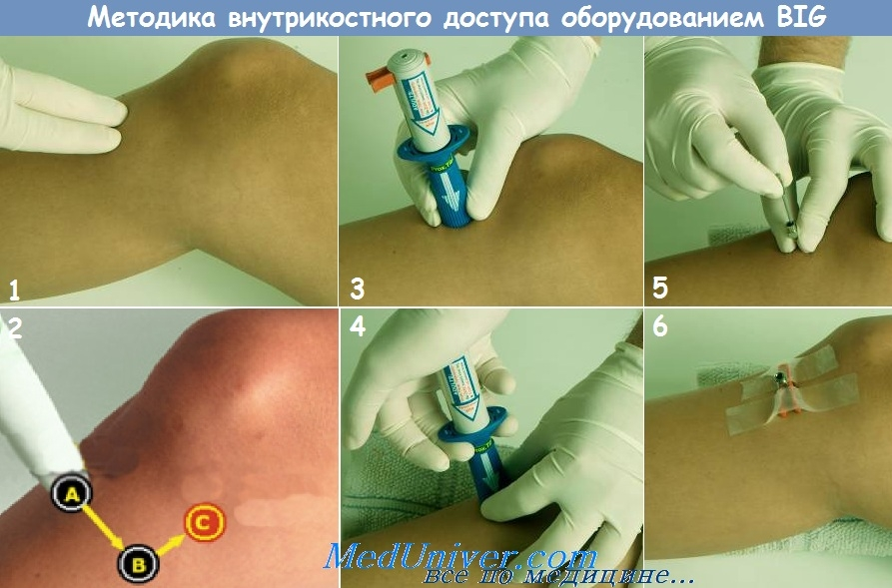
Внутрикостный путь введения (в большеберцовую кость, в грудину, пяточную кость) используют при невозможности внутривенного или внутримышечного введения. По скорости распределения вещества в организме этот путь приближается к внутривенному. Используется этот путь довольно редко (при обширных ожогах, у детей), весьма болезненный.

Slide 27
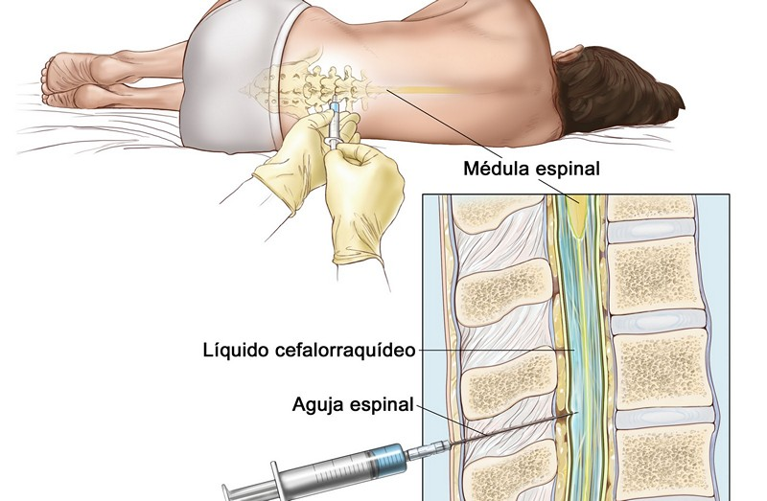
Субарахноидальный путь используют для введения в спинномозговой канал (на уровнеL_{III}–L_{IV}) местных анестетиков (спинномозговая анестезия), а также при химиотерапии менингита (вводят препараты, плохо проникающие через гемато-энцефалический барьер (ГЭБ)). Процедура относительно сложна технически.

Slide 28
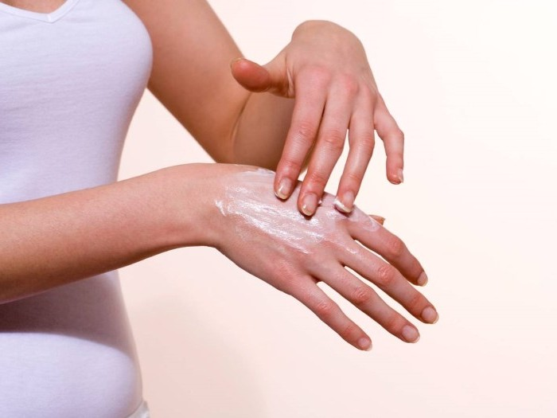
Наружное введение
Трансдермальный путь введения. Кожа в целом ведет себя как более или менее (в железах) мощная липидная мембрана. Гидрофильные вещества (сахара, ионы) не всасываются кожей и действуют поверхностно (это относится к большинству антисептических веществ, антибиотиков). Липофильные вещества (спирт, стероидные гормоны и др.) проникают пропорционально их растворимости в жирах, но медленно.
Преимущества способа :
отсутствие пресистемной элиминации;
пролонгированный эффект.
Недостаток способа :
возможность развития дерматита.

Slide 29
Ингаляционным путем вводят следующие лекарственные формы :
аэрозоли (β-адреномиметики);
газообразные вещества (летучие анестезирующие средства);
мелкодисперсные порошки (натрия кромогликат).
Данный способ введения обеспечивает как местное (адреномиметики), так и системное (средства для наркоза) действие. Ингаляции лекарств производят с помощью специальной аппаратуры (от простейших спрей-баллончиков для самостоятельного применения больным до стационарных аппаратов).
Преимущества способа :
быстрое развитие эффекта;
возможность точного дозирования;
отсутствие пресистемной элиминации.
Недостатки способа :
необходимость использования сложных технических устройств (наркозные аппараты);
пожароопасность (кислород).

Slide 30
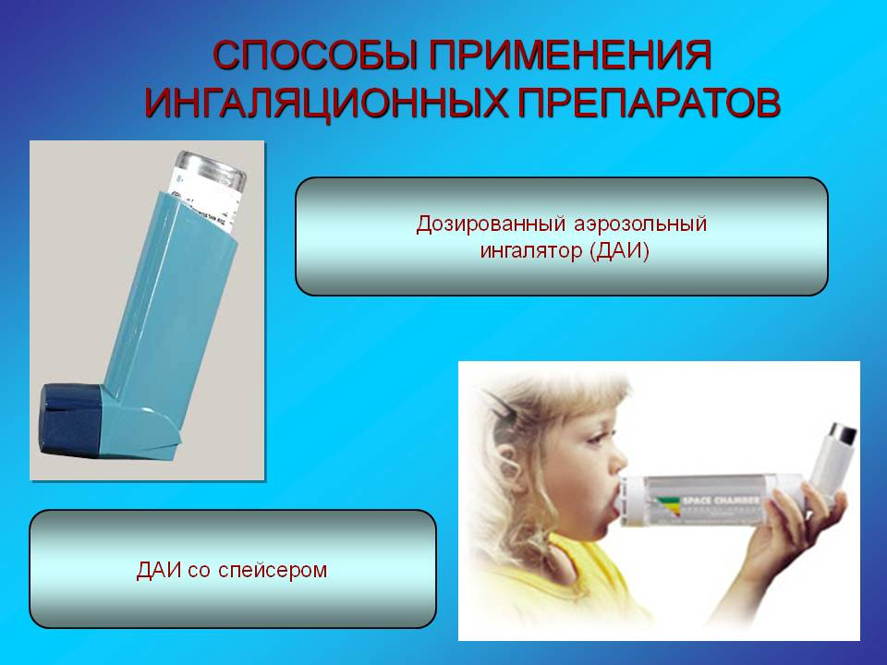
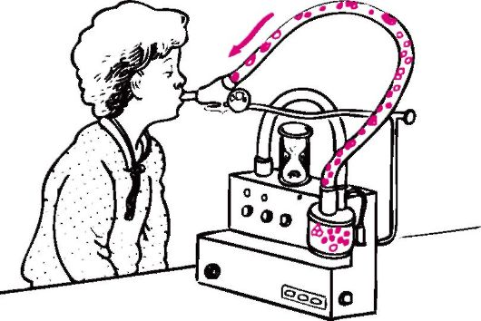

Slide 31
Основными нормативными документами по правилам хранения лекарственных средств в Российской Федерации являются:
-приказ Минздравсоцразвития России от 23.08.2009 № 706н “Об утверждении правил хранения лекарственных средств” (далее – приказ Минздравсоцразвития России от 23.08.2010 № 706н);
- приказ Минздравсоцразвития России от 16.05.2011 № 397н “Об утверждении специальных требований к условиям хранения наркотических средств и психотропных веществ, зарегистрированных в установленном порядке в Российской Федерации в качестве лекарственных средств, предназначенных для медицинского применения, в аптечных, лечебно-профилактических учреждениях, научно-исследовательских, учебных организациях и организациях оптовой торговли лекарственными средствами”;
- постановление Правительства РФ от 31.12.2009 № 1148 “О порядке хранения наркотических средств, психотропных веществ и их прекурсоров”.

Slide 32
Для хранения медикаментов на посту медсестры имеются шкафы, которые должны запираться на ключ.
1. Лекарственные средства для наружного и внутреннего применения хранятся на посту медсестры в запирающемся шкафу на разных полках, имеющих обозначения «Для наружного применения», «Для внутреннего применения».
2. Лекарственные вещества для внутреннего применения медсестра группирует: в одну ячейку шкафа помещает препараты, понижающие артериальное давление, в другую – мочегонные препараты, в третью – антибиотики.
3. Сильно пахнущие лекарства (линимент Вишневского, мазь «Финалгон») хранят отдельно, чтобы запах не распространялся на другие лекарственные средства. Также отдельно хранят легковоспламеняющиеся вещества (спирт, эфир).
4. Спиртовые настойки и экстракты хранят во флаконах с плотно притертыми или хорошо завинчивающимися пробками, так как вследствие испарения спирта они со временем могут стать более концентрированными и вызвать передозировку. Препараты хранят в прохладном месте при температуре от + 8 до + 15°С в первичной и вторичной (потребительской) упаковке производителя.
5. Препараты, требующие защиты от действия света (например, прозерин, нитрат серебра), следует хранить в защищенном от света месте. Во избежание попадания на указанные лекарственные препараты прямого солнечного или иного яркого направленного света, а также ультрафиолетовых лучей нужно использовать светоотражающую пленку, жалюзи, козырьки и пр.

Slide 33
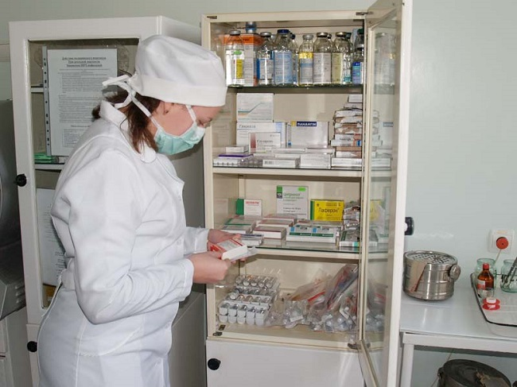

Slide 34
6. Скоропортящиеся средства (водные настои, отвары, микстуры, сыворотки, вакцины, ректальные суппозитории) хранят в холодильнике при температуре + 2… + 10°С. Срок хранения настоев, отваров, микстур в холодильнике не более 2-х суток.
7. Все стерильные растворы в ампулах и флаконах хранят в процедурном кабинете.
8. Отдельно, в технически укрепленных помещениях, соответствующих требованиям Федерального закона от 8 января 1998 г. № 3-ФЗ «О наркотических средствах и психотропных веществах», хранятся:
-наркотические и психотропные лекарственные средства;
- сильнодействующие и ядовитые лекарственные средства, находящиеся под контролем в соответствии с международными правовыми нормами.
9. Срок хранения стерильных растворов, изготовленных в аптеке под пергаментную обкатку, - три дня, а металлическую обкатку – 30 суток. Если за это время они не реализованы, их следует вернуть старшей медицинской сестре.
10. Признаками непригодности являются:
- у стерильных растворов – изменение цвета, прозрачности, наличие хлопьев;
- у настоев, отваров – помутнение, изменение цвета, появление неприятного запаха;
- у порошков, таблеток – изменение цвета.
11. Медсестра не имеет права:
- менять форму лекарственных средств и их упаковку;
-одинаковые лекарственные средства из разных упаковок соединять в одну;
- заменять и исправлять этикетки на лекарственных средствах;
- хранить лекарственные вещества без этикеток.

Slide 35
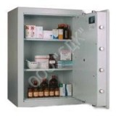
Наркотические и психотропные лекарственные средства хранят в изолированных помещениях, оборудованных инженерными и техническими средствами охраны в запирающихся насыпных или прикрепленных к полу (стене) сейфах, а также в местах временного хранения (машины скорой и неотложной помощи, посты среднего медицинского персонала) НС и ПВ помещают в запирающиеся сейфы, в металлические шкафы, изготовленные из высокопрочных материалов, либо в контейнеры
НС и ПВ для парентерального, внутреннего и наружного применения хранятся раздельно. На внутренних сторонах дверей сейфов или металлических шкафов, в которых осуществляется их хранение, должны быть вывешены списки хранящихся лекарственных препаратов с указанием их высших разовых и высших суточных доз и таблицы противоядий при отравлении данными лекарственными препаратами.

Slide 36
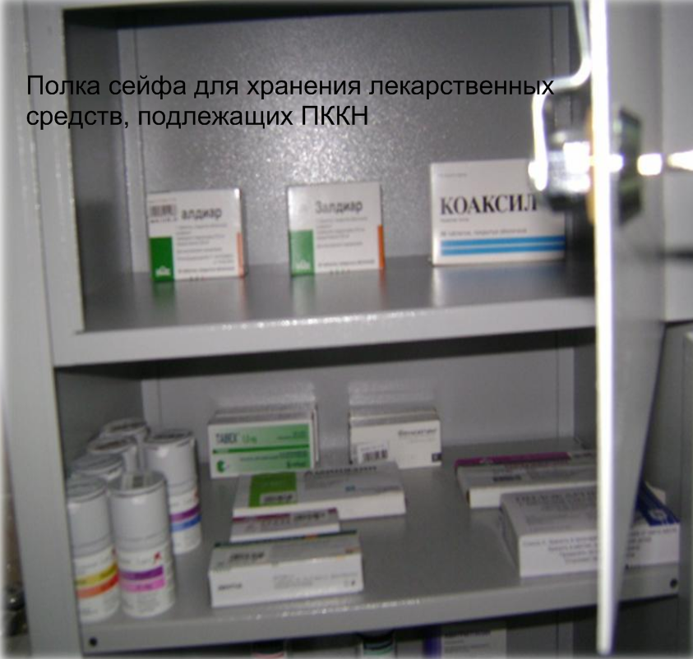
Вместе с НС и ПВ в помещениях хранения, в отдельном сейфе или на специально выделенной полке, хранят ампулы, флаконы, упаковки от использованных лекарств, которые подлежат уничтожению (разбиванию, сжиганию) через каждые пять-семь дней.

Slide 37
Препараты вводит медсестра по назначению врача и в его присутствии. О выполненной инъекции делается соответствующая запись в медицинской карте, удостоверенная подписями лечащего врача и медицинской сестры. В записи должны быть указаны название, доза, время введения препарата. Использованные ампулы и шприц-тюбики из-под НС и ПВ хранятся в сейфе процедурного кабинета в течение суток и ежедневно сдаются ответственным персоналом старшей медицинской сестре отделения.

Slide 38

Журнал учета наркотических средств: все листы пронумерованы, скреплены бумажным листом на последней странице с указанием количества страниц, с подписью руководителя ЛПУ или его заместителей и печатью ЛПУ. Для каждого препарата выделяют отдельные листы, где указывают наименование лекарства, его количество, дату применения, ФИО пациента, номер истории болезни, количество использованных ампул, их остаток, подпись медсестры. Хранят журнал в сейфе.
Ключи от сейфа хранятся улиц, ответственных за хранение. На ночь ключи передают дежурному врачу, делая запись в «Журнале передачи ключей от сейфа с наркотическими веществами» и ставя подписи передающего и принимающего ключи и запасы наркотических средств.

Slide 39
